Slide 1

«Блокада Ленинграда»
Российский государственный гидрометеорологический университет
Санкт-Петербург, 2022г.

Slide 2
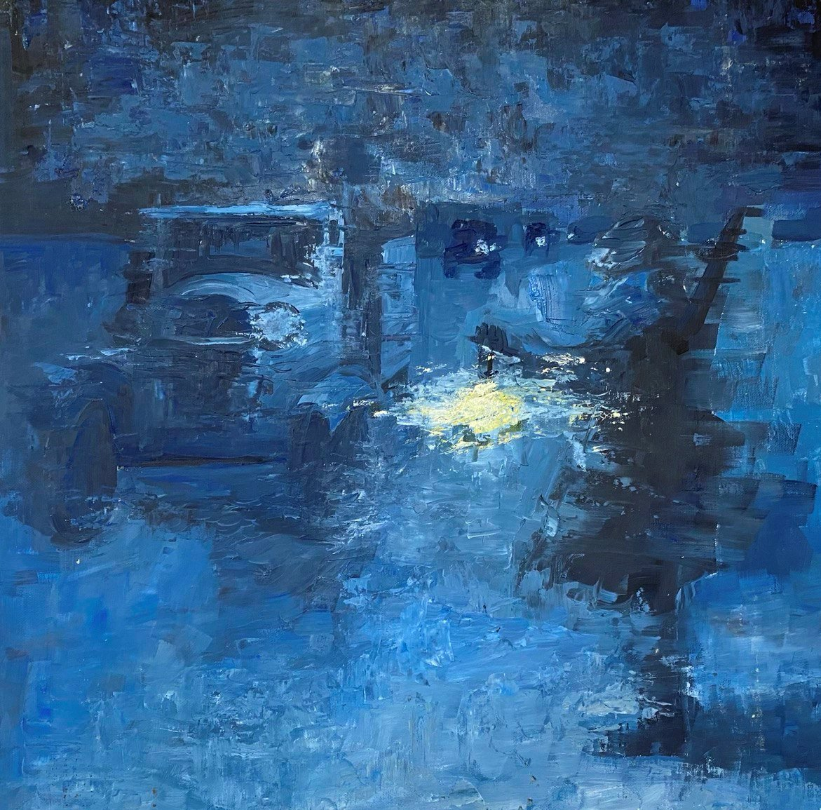
13.09.2022 состоялось открытие выставки посвященной началу блокады Лениграда

Slide 3
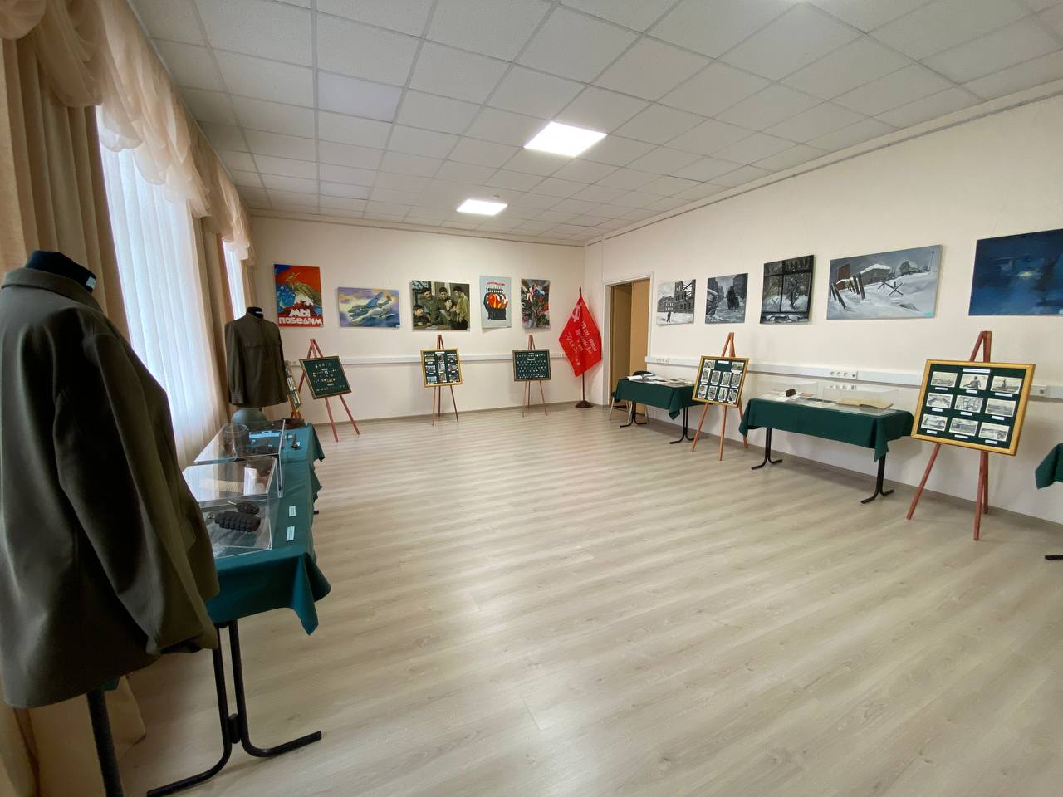
Выставка рассказывает о трагедии и ужасах блокадного Ленинграда, разрушениях и голоде, сражениях и победе советского народа.

Slide 4
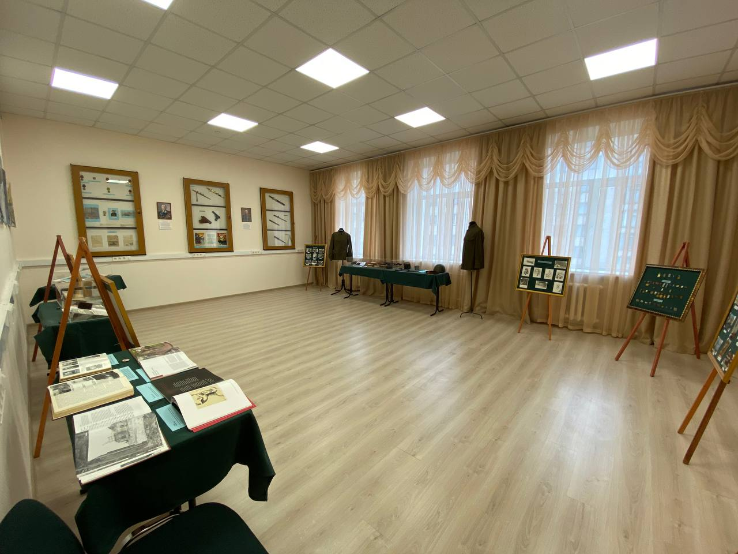
На выставке представлены предметы из личных коллекций работников и студентов университета.

Slide 5
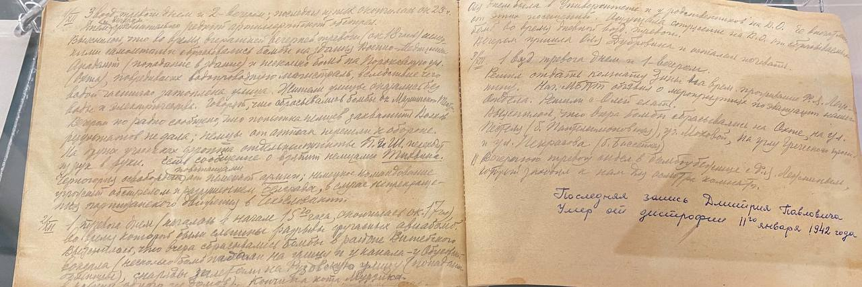
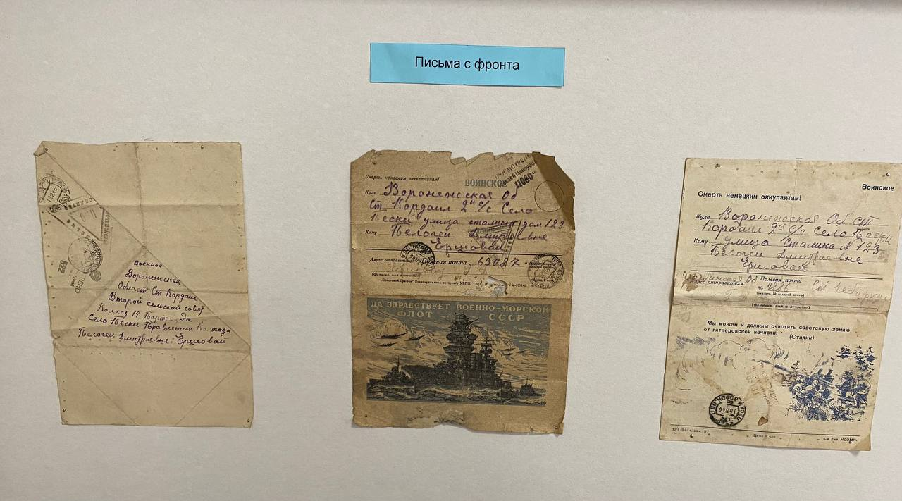
Уникальными экспонатами выставки стали оригиналы блокадного дневника и фронтовых писем.

Slide 6
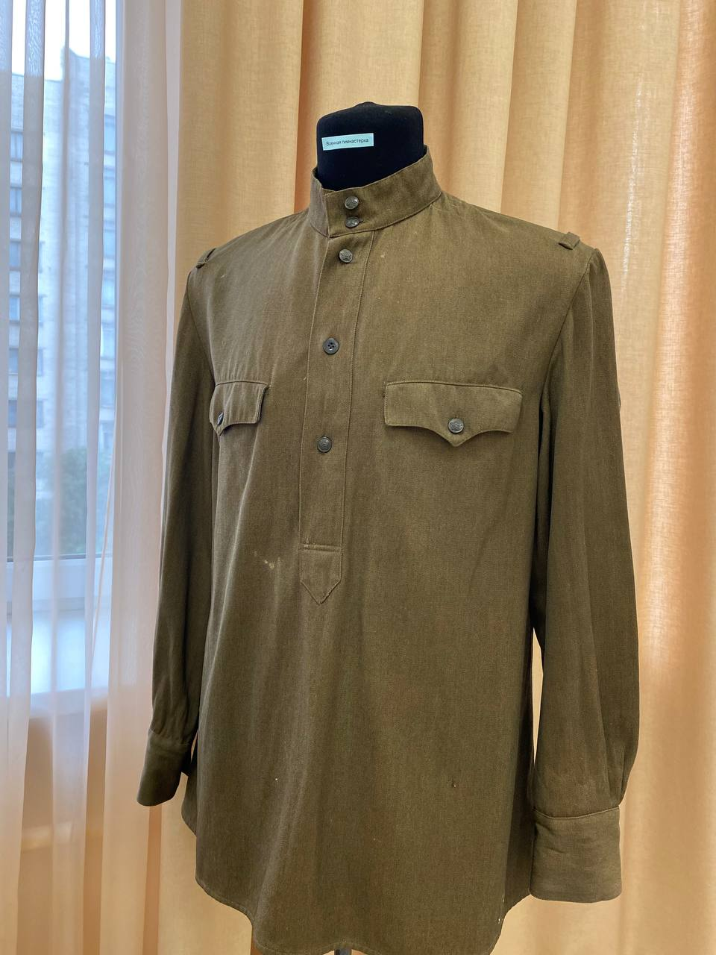
Гимнастерка, сохранившаяся со времен блокады.

Slide 7
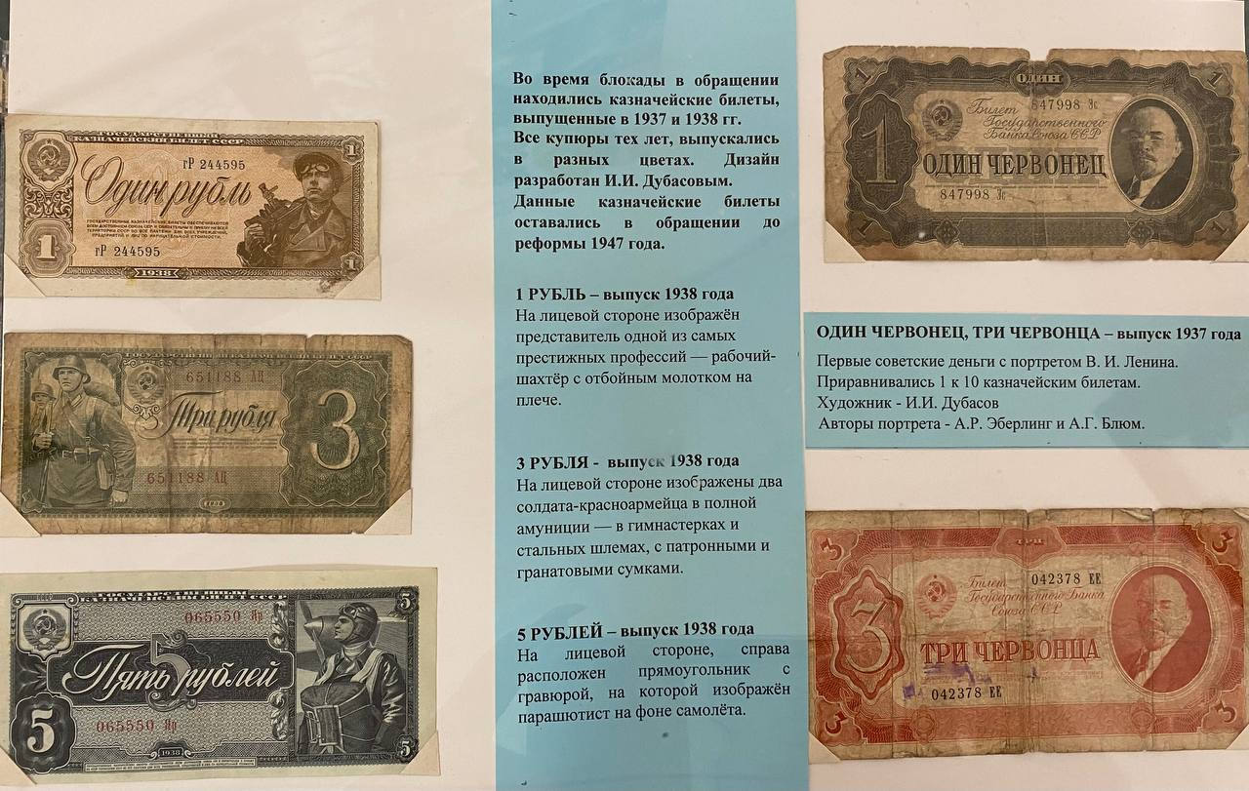
Оригиналы казначейских билетов, которые находились в обороте в период блокады.

Slide 8
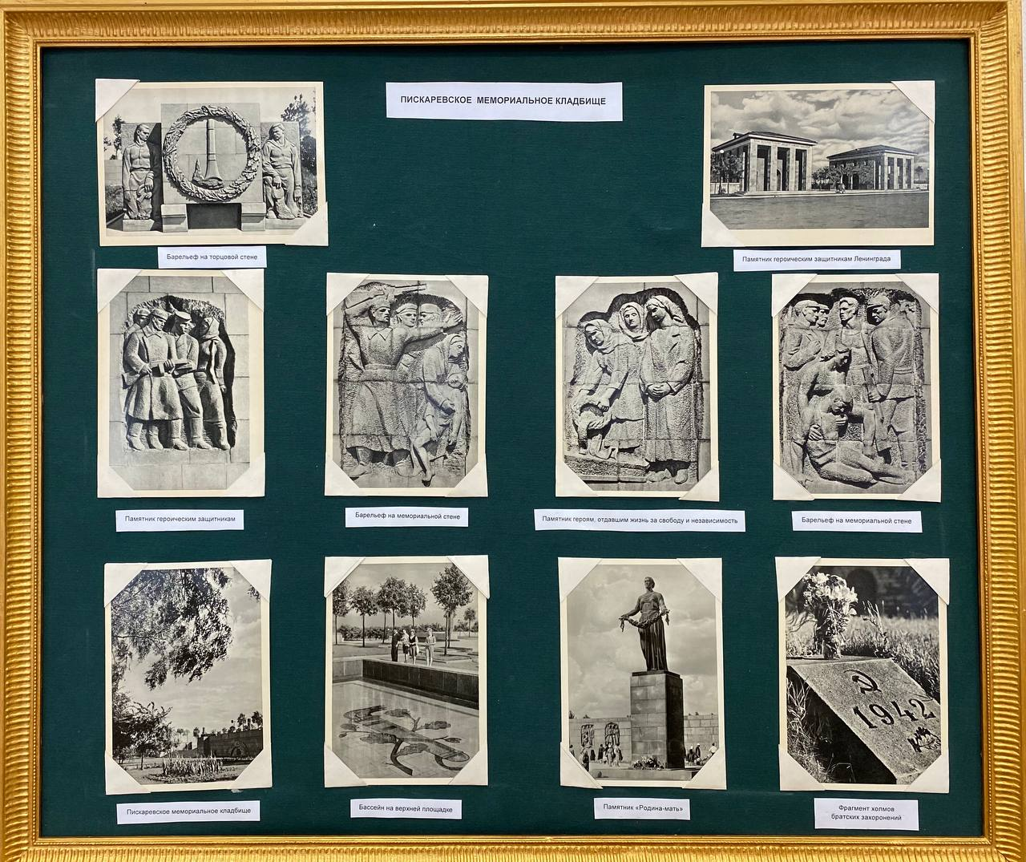
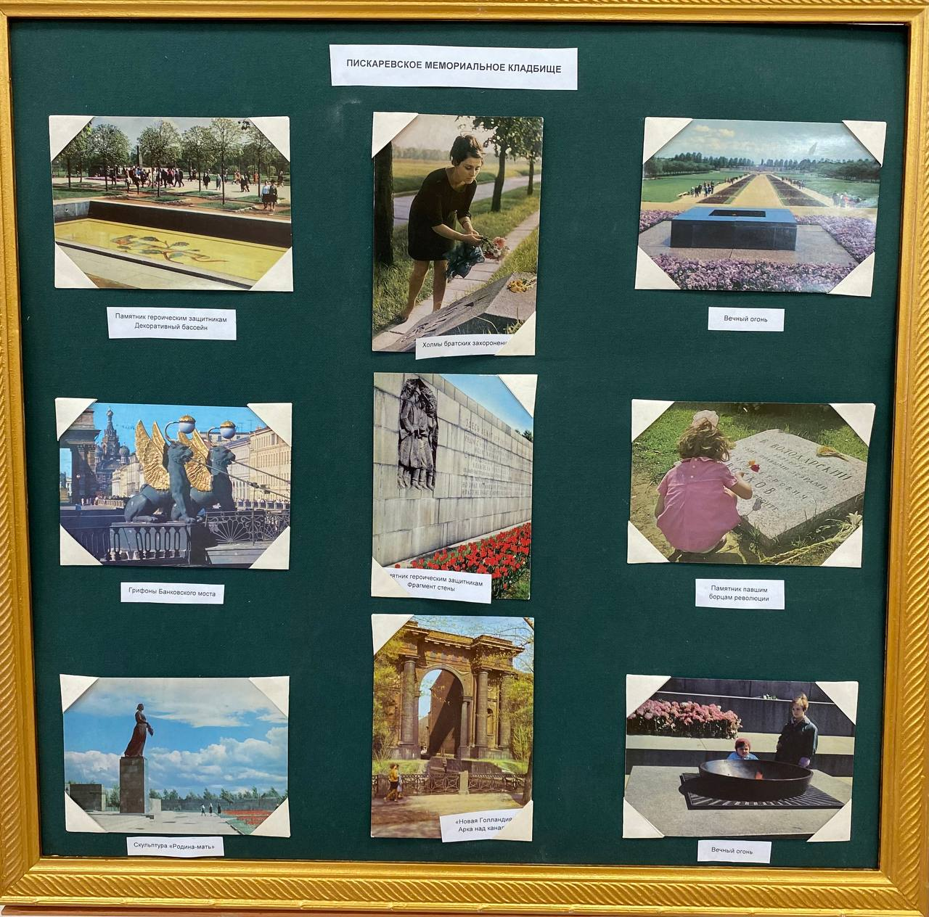
Одним из важнейших фрагментов выставки, стали стенды с открытками о Пискаревском Мемориальном Кладбище

Slide 9
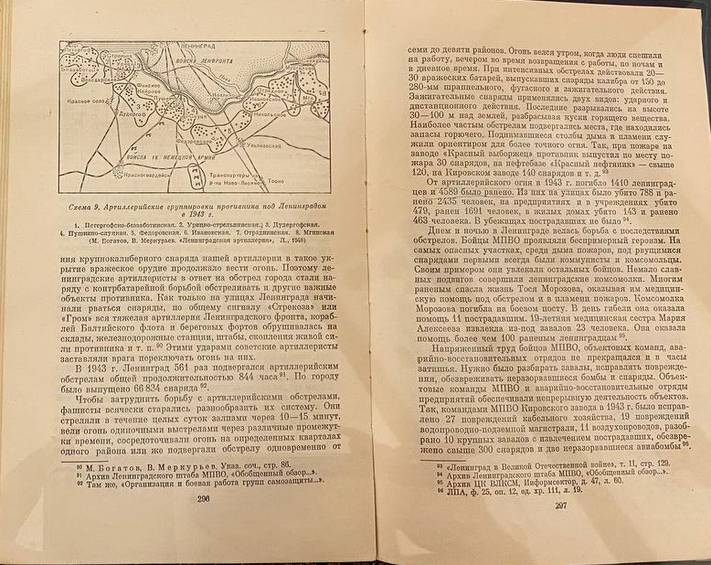
В Коллекцию вошла книга «Ленинградцы в годы Блокады» (авт.А.В. Карасев), являющаяся второй в истории, с момента написания книг о блокаде.

Slide 10
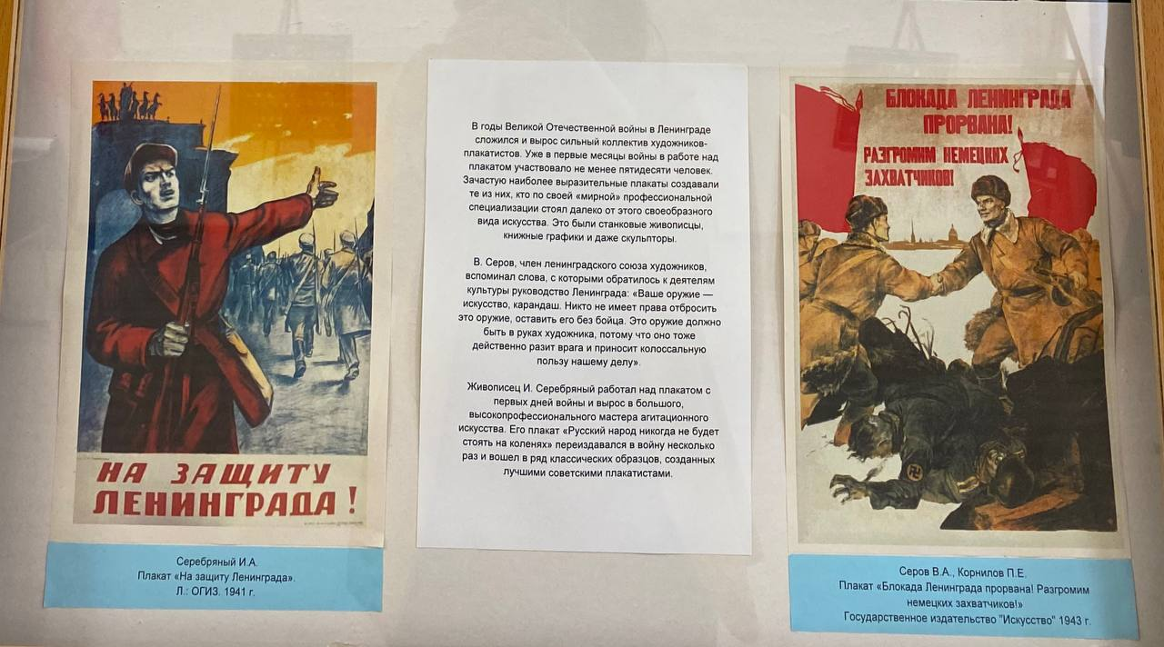
Репродукция плакатов посвященных обороне Ленинграда.

Slide 11
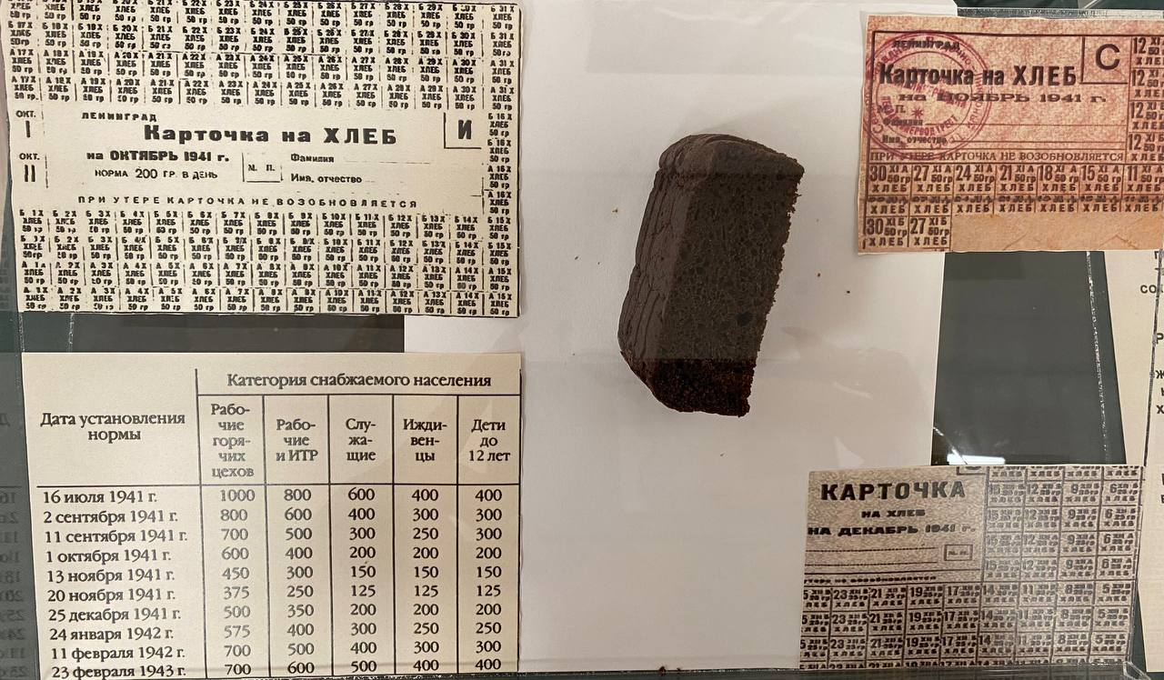
Особое внимание привлекли макеты карточек на хлебный паек и макет блокадного хлеба.

Slide 12
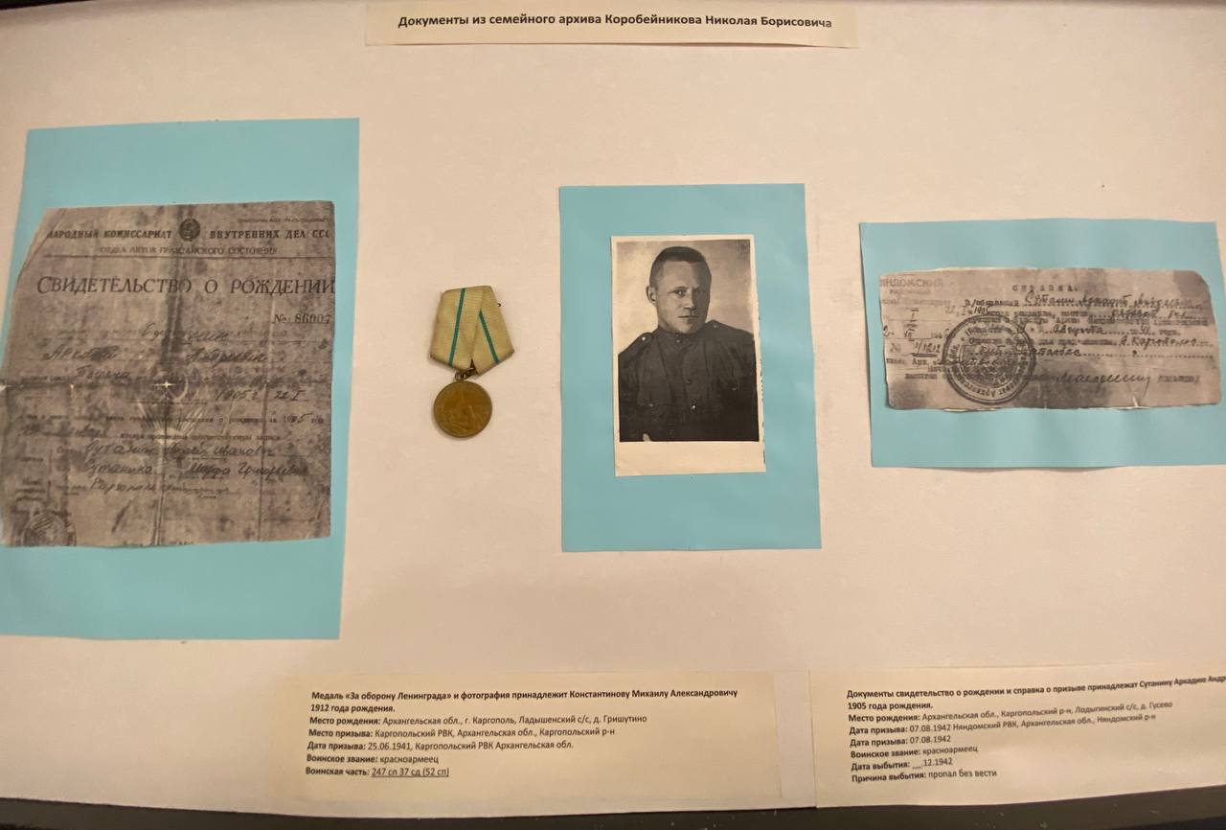
Копии документов из семейного архива Коробейникова Н. Б. и медаль «За оборону Ленинграда» переданная на время выставки.

Slide 13
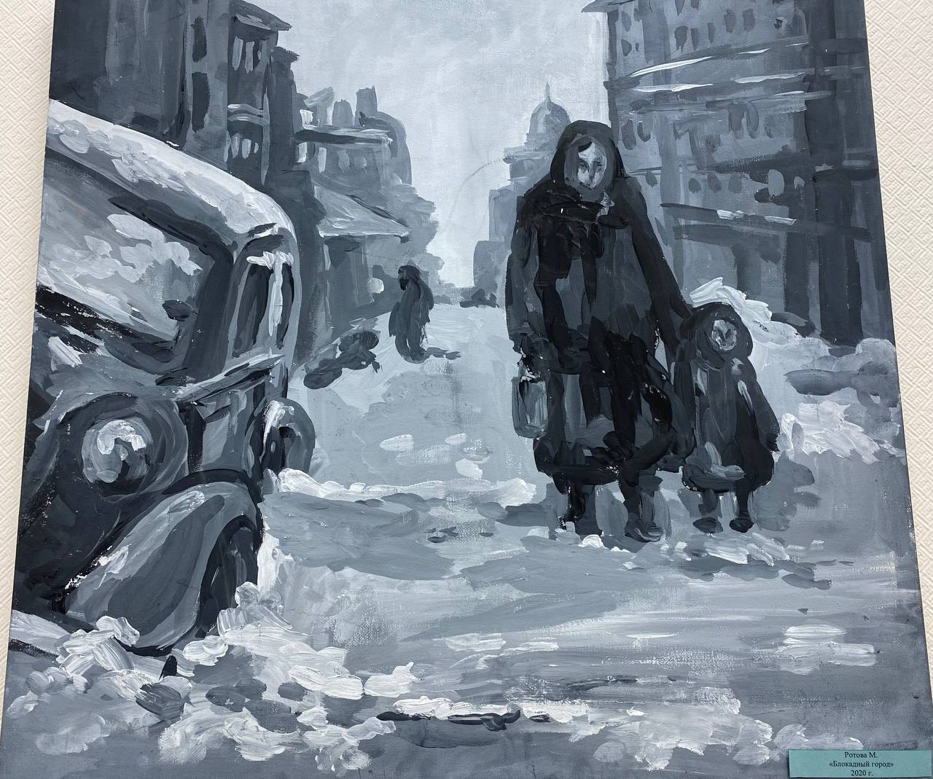
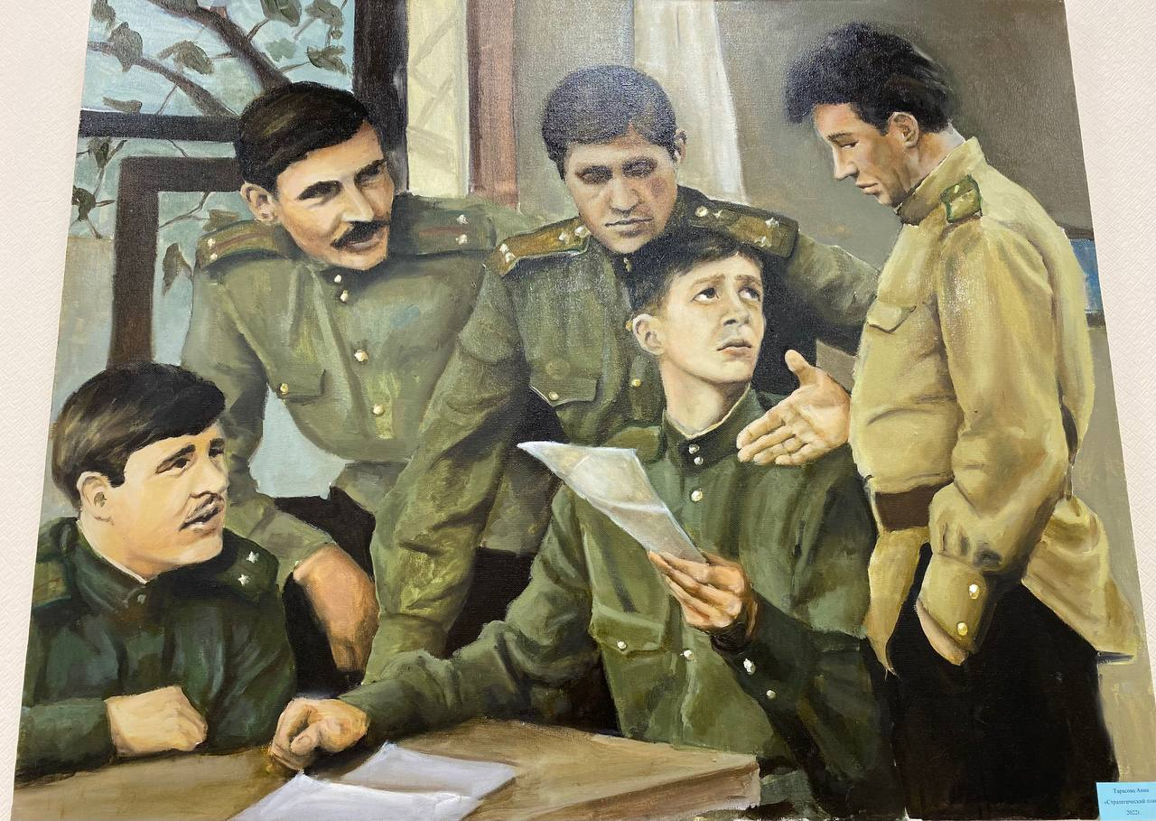
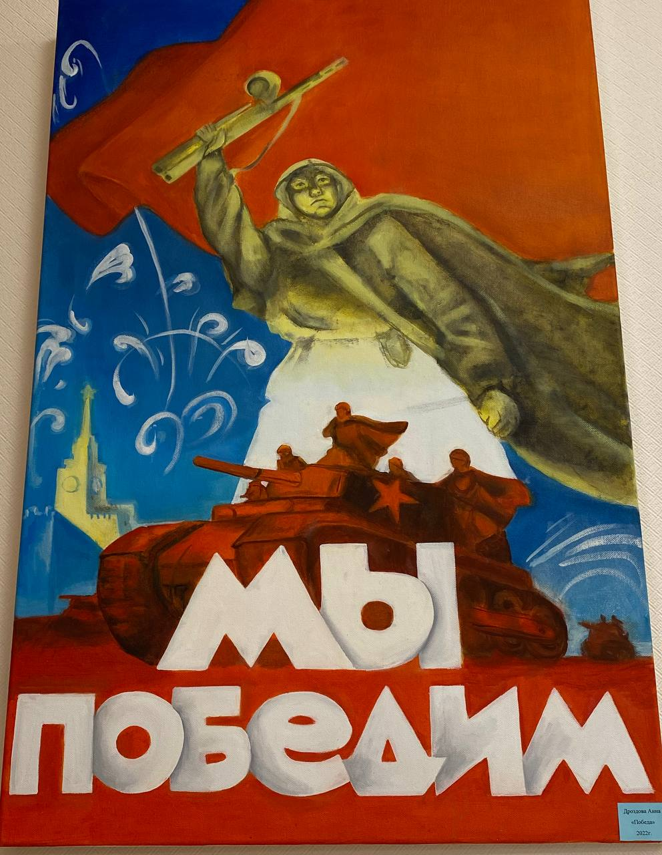
Выставку сопровождает экспозиция картин, написанных студентами университета.

Slide 14
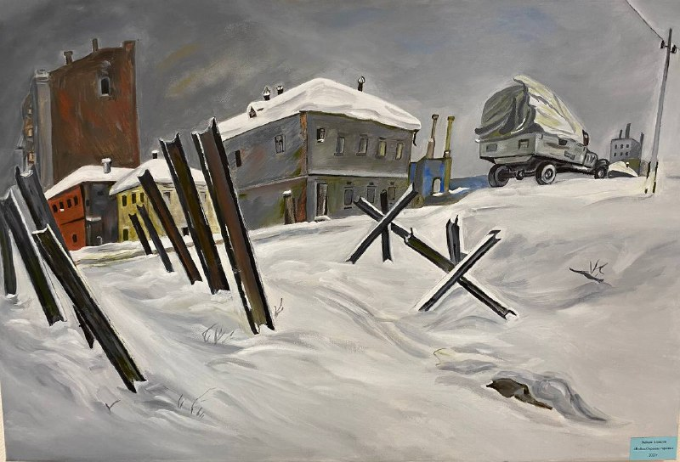
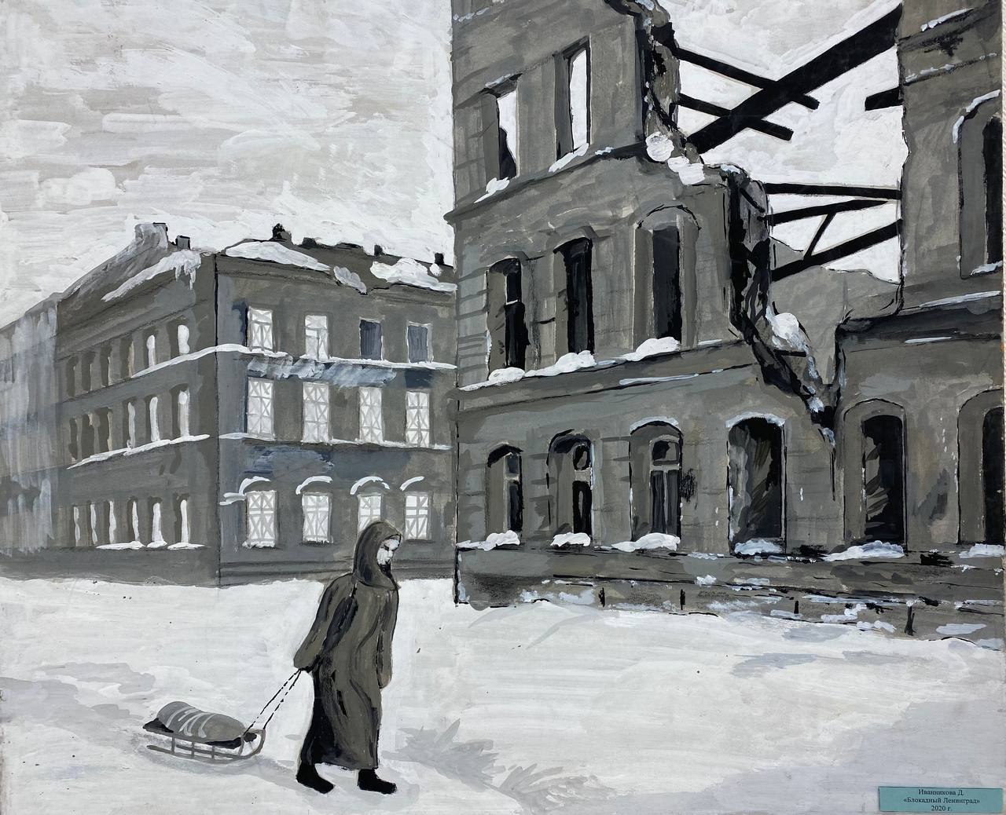
Каждая из картин передает настроение и состояние жителей блокадного Ленинграда.

Slide 15
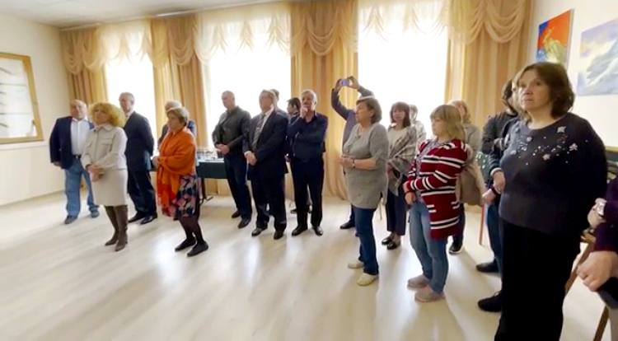
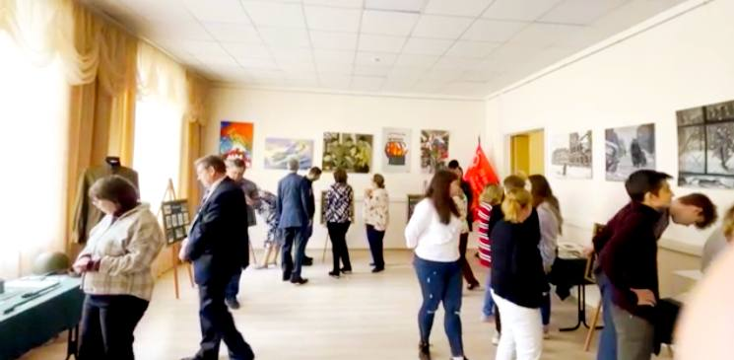
Особым элементом атмосферы выставки, стала звучащая во время экскурсии Симфония № 7 «Ленинградская», а также музыка посвященная войне.

Slide 16
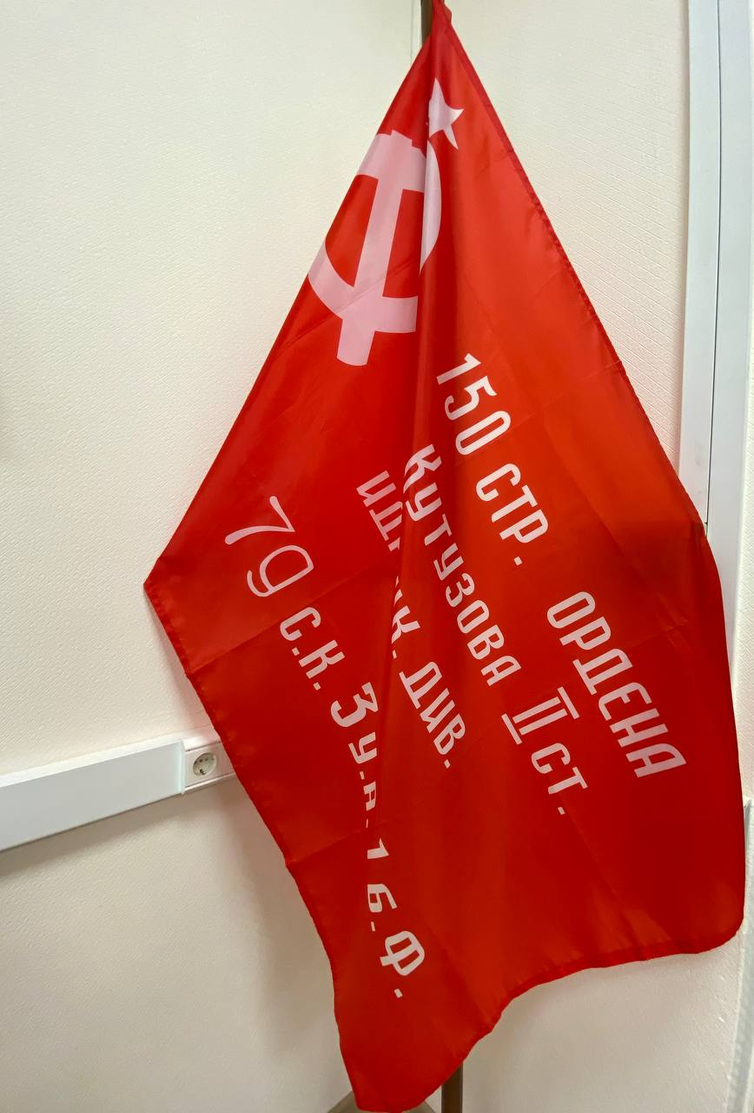
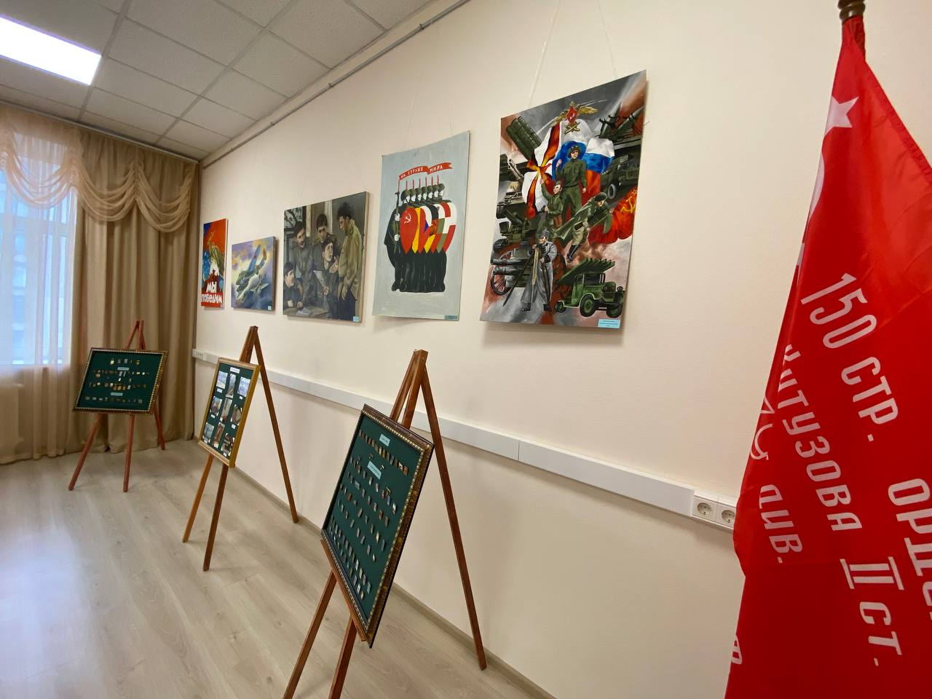
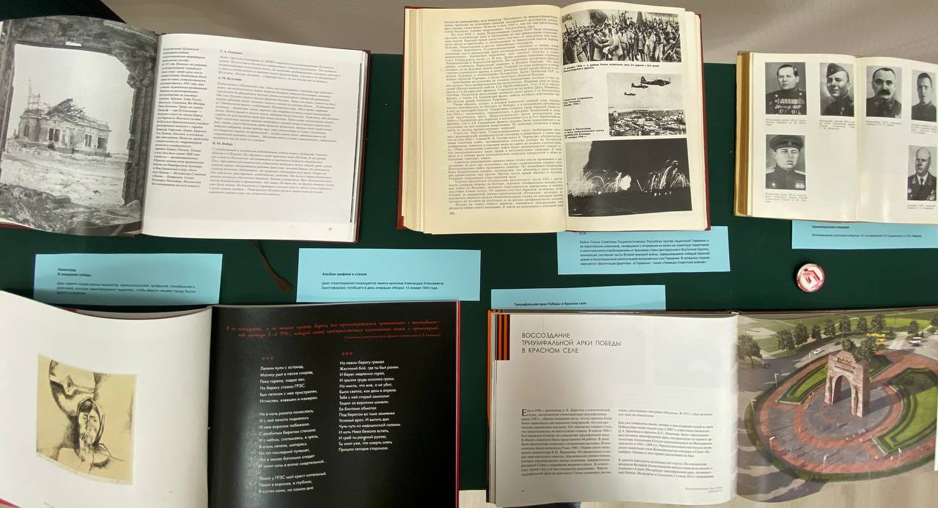

Выставка открыта до 23.09.2022
Будние дни с 9:00 до 17:00
Суббота и воскресенье - выходные дни

Slide 17

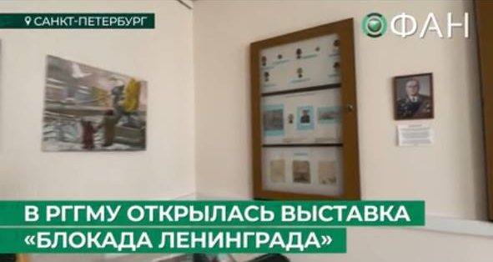
СМИ О ВЫСТАВКЕ
ФЕДЕРАЛЬНОЕ АГЕНСТВО НОВОСТЕЙ

Slide 18
Если у вас есть вопросы,
пишите : rector@rshu.ru
Звоните :
8-921-587-01-02
Будем рады видеть вас!

